Slide 1

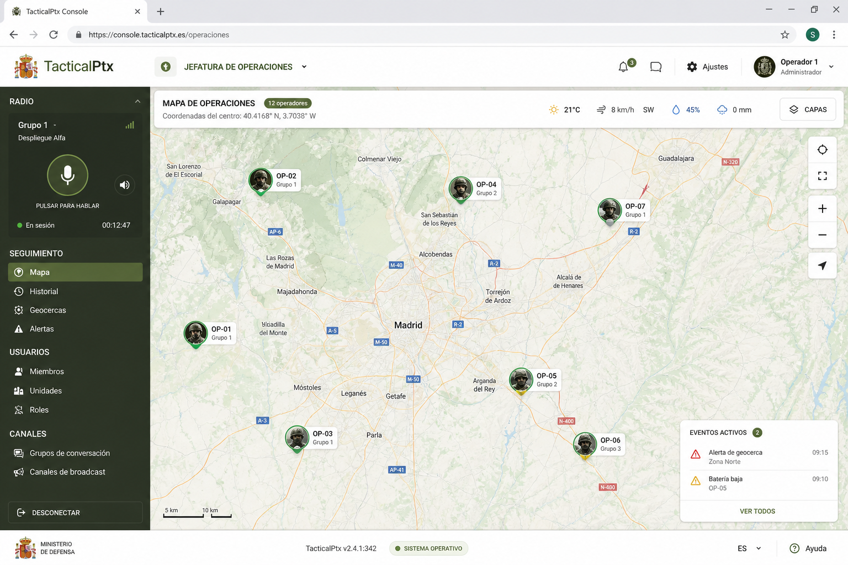
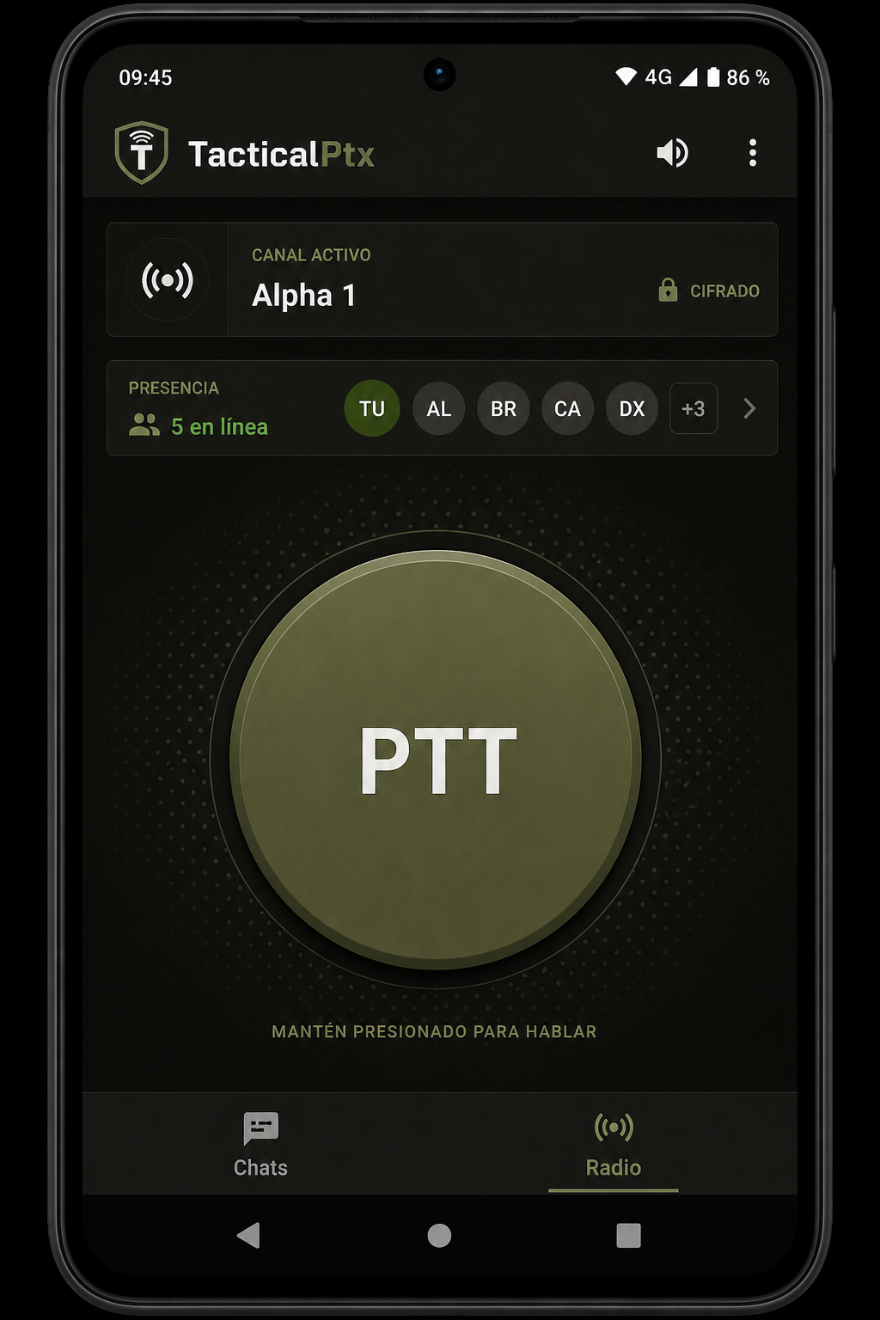
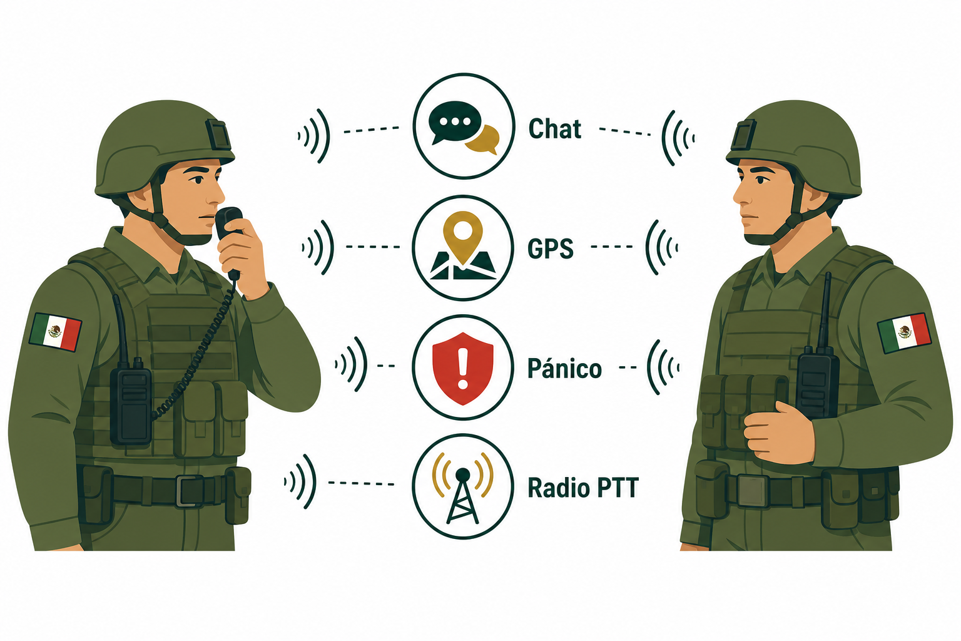
SECRETARÍA DE LA DEFENSA NACIONAL
Comenzar →
Ciclo de Vida del Desarrollo de Sistemas
Plan ejecutivo
en 5 semanas
TacticalPtx — PTT · Chat · GPS · Pánico · Despacho

Slide 2
Defensa · TacticalPtx · CVDS
Menú
Inicio
Menú
S1
S2
S3
S4
S5
UI
Diagramas
Pruebas+
Navegación interactiva
S1 Análisis
S2 Diseño
S3 Desarrollo
S4 Pruebas
Requerimientos y modelos
Vistas y accesos
Web · Android · API
Módulos y campo
Abrir →
Abrir →
Abrir →
Abrir →
S5 Impl. + Mant.
Galería UI
Diagramas
Pruebas visual
Entrega y vida útil
Capturas Web / Android
ER · Flujos
Soldados · módulos
Abrir →
Abrir →
Abrir →
Abrir →
TacticalPtx | APK 1.8.46+55 · API 1.8.21 | Agosto 2026 | Clic en chips para navegar

Slide 3
Defensa · TacticalPtx · CVDS
Marco 184–185
Inicio
Menú
S1
S2
S3
S4
S5
UI
Diagramas
Pruebas+
Definición del CVDS
184
185
Etapas para concebir y entregar como producto final un sistema de información, sin importar el área donde se requiera.
Cada etapa → fases → iteraciones.
Cada iteración produce una nueva versión del producto.
TacticalPtx | APK 1.8.46+55 · API 1.8.21 | Agosto 2026 | Clic en chips para navegar

Slide 4
Defensa · TacticalPtx · CVDS
Etapas A–F
Inicio
Menú
S1
S2
S3
S4
S5
UI
Diagramas
Pruebas+
Seis etapas del ciclo
A
Análisis
Requerimientos, casos de uso, ER, flujos
B
Diseño
Vistas, reportes, capturas, accesos
C
Desarrollo
Programación Web / Android / API
D
Pruebas
Módulos y prueba global
E
Implementación
Servidores, BD, publicación
F
Mantenimiento
Vida útil del sistema
TacticalPtx | APK 1.8.46+55 · API 1.8.21 | Agosto 2026 | Clic en chips para navegar

Slide 5
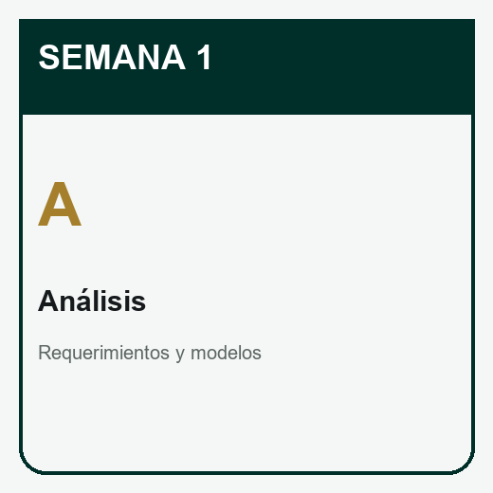
Defensa · TacticalPtx · CVDS
Semana 1
Inicio
Menú
S1
S2
S3
S4
S5
UI
Diagramas
Pruebas+
Análisis
Requerimientos y modelos
Requerimientos de unidades
Casos de uso y alcance
Diccionario de datos
Diagramas ER y de flujo
← Menú
Semana 2 →
TacticalPtx | APK 1.8.46+55 · API 1.8.21 | Agosto 2026 | Clic en chips para navegar

Slide 6
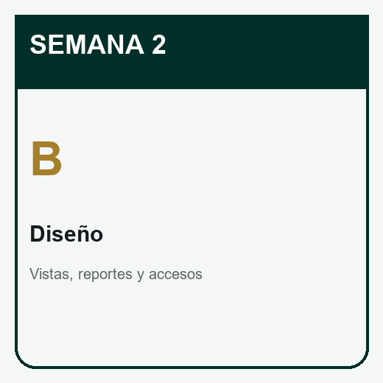
Defensa · TacticalPtx · CVDS
Semana 2
Inicio
Menú
S1
S2
S3
S4
S5
UI
Diagramas
Pruebas+
Diseño
Vistas, reportes y accesos
Vistas Web y Android
Consultas y reportes
Pantallas de captura
Niveles de acceso
← Menú
Semana 3 →
TacticalPtx | APK 1.8.46+55 · API 1.8.21 | Agosto 2026 | Clic en chips para navegar

Slide 7
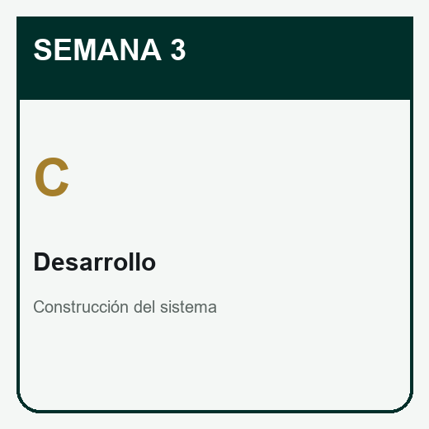
Defensa · TacticalPtx · CVDS
Semana 3
Inicio
Menú
S1
S2
S3
S4
S5
UI
Diagramas
Pruebas+
Desarrollo
Construcción del sistema
API · Web · App Android
PTT / chat / GPS / pánico
Edge HTTPS + OTA
Iteración = versión
← Menú
Semana 4 →
TacticalPtx | APK 1.8.46+55 · API 1.8.21 | Agosto 2026 | Clic en chips para navegar

Slide 8
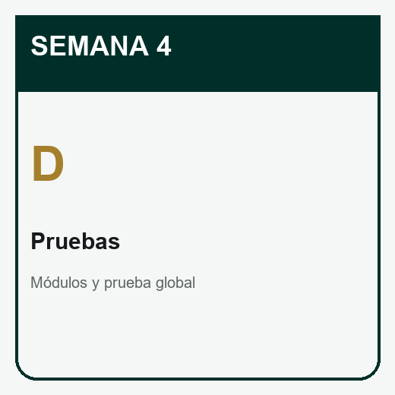
Defensa · TacticalPtx · CVDS
Semana 4
Inicio
Menú
S1
S2
S3
S4
S5
UI
Diagramas
Pruebas+
Pruebas
Módulos y prueba global
PTT, Chat, GPS, Pánico
Prueba global
Validación en campo
Corrección previa
← Menú
Semana 5 →
TacticalPtx | APK 1.8.46+55 · API 1.8.21 | Agosto 2026 | Clic en chips para navegar

Slide 9
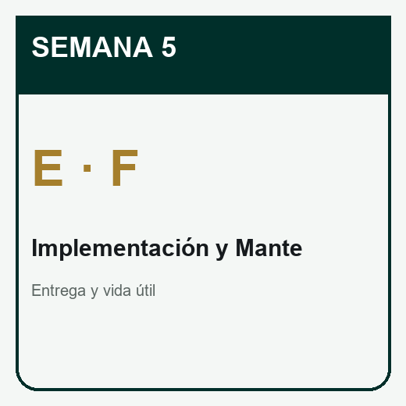
Defensa · TacticalPtx · CVDS
Semana 5
Inicio
Menú
S1
S2
S3
S4
S5
UI
Diagramas
Pruebas+
Implementación y Mantenimiento
Entrega y vida útil
Instalación en servidores
BD y publicación
Mantenimiento continuo
Nuevos req. → ciclo
← Menú
TacticalPtx | APK 1.8.46+55 · API 1.8.21 | Agosto 2026 | Clic en chips para navegar

Slide 10
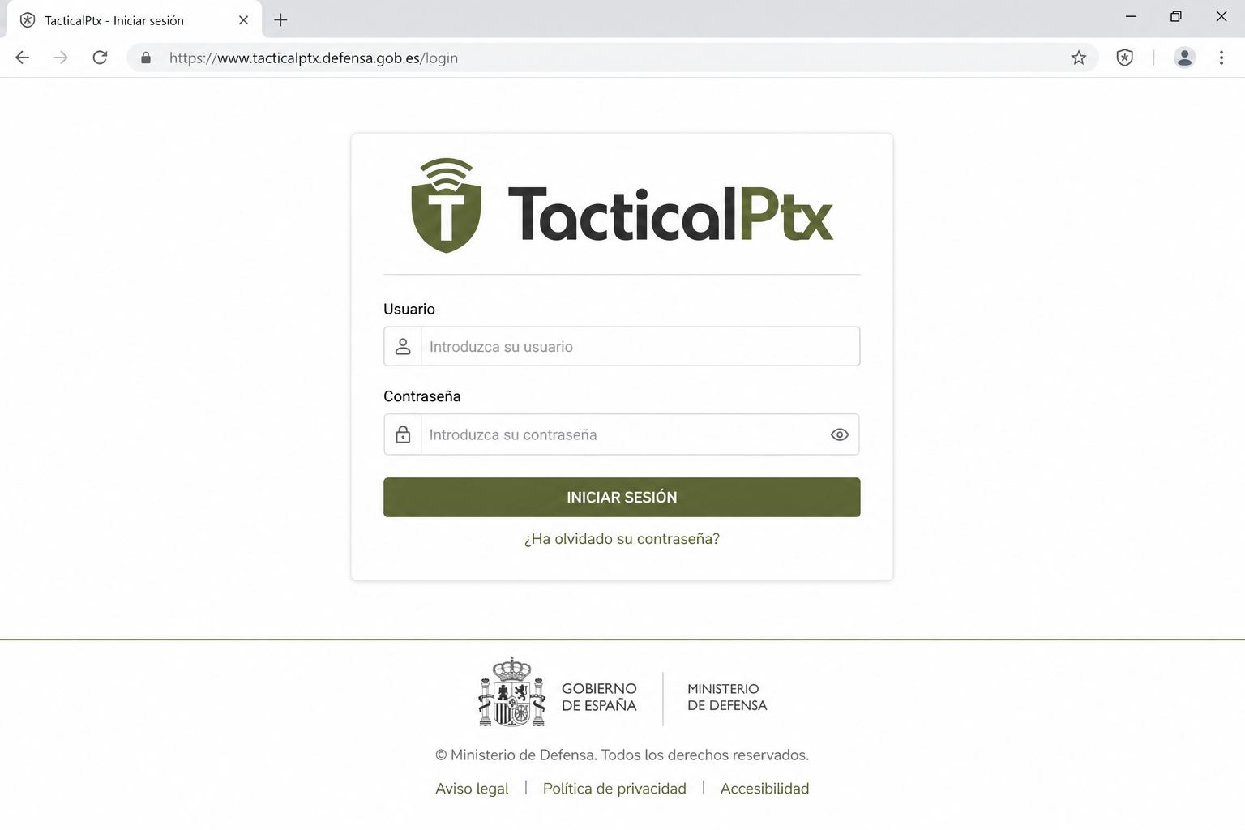
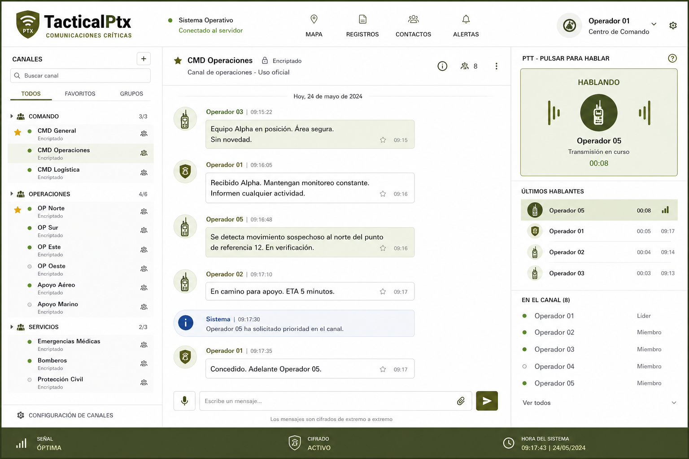
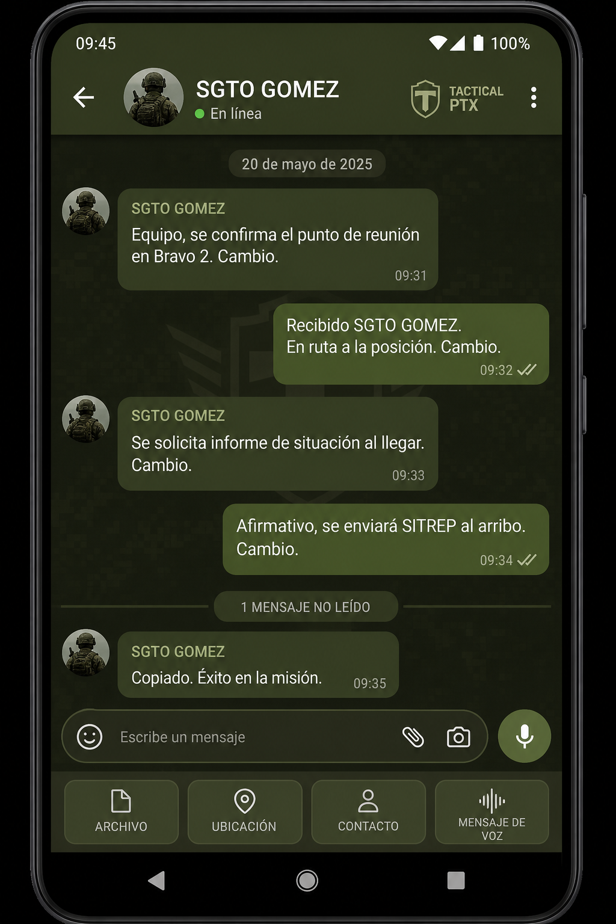
Defensa · TacticalPtx · CVDS
Desarrollo · UI actual
Inicio
Menú
S1
S2
S3
S4
S5
UI
Diagramas
Pruebas+
Capturas Web y Android
Web · Login
Web · Despacho / Mapa
Web · Radio / Chat
Android · PTT
Android · Chat
TacticalPtx | APK 1.8.46+55 · API 1.8.21 | Agosto 2026 | Clic en chips para navegar

Slide 11
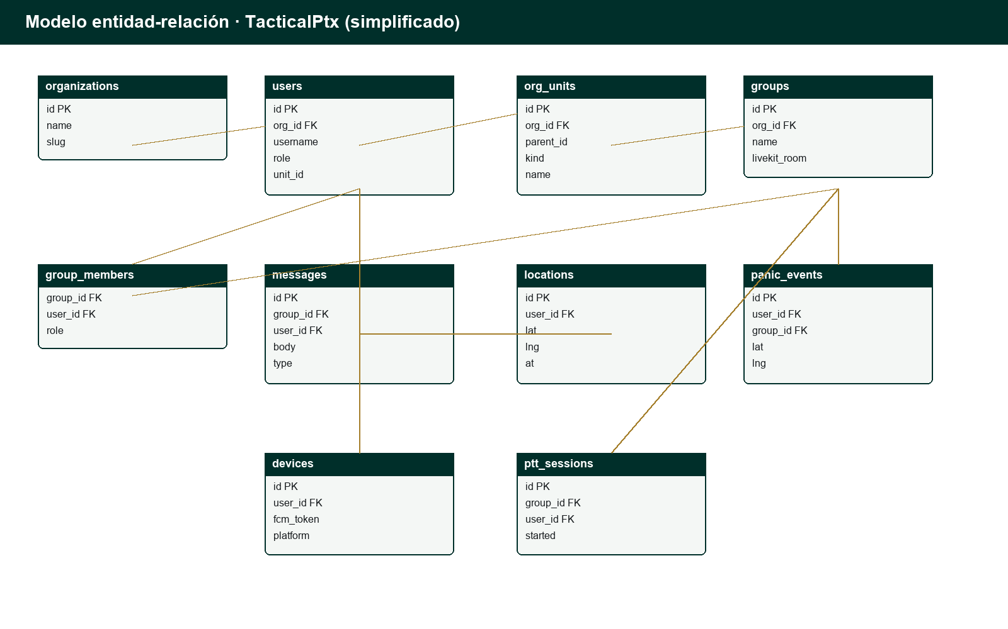
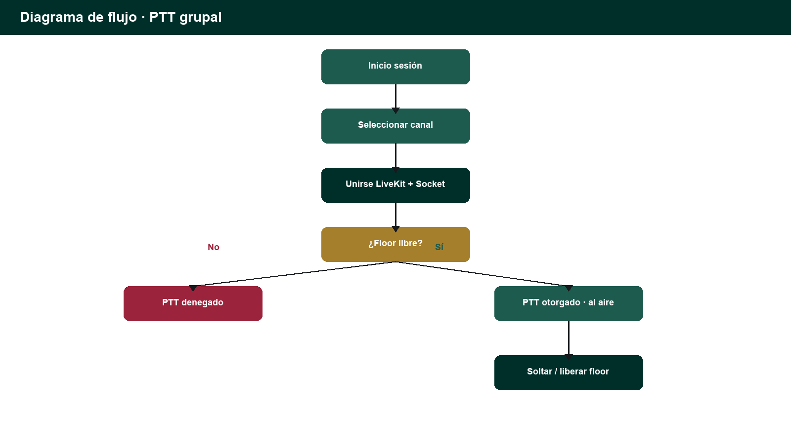
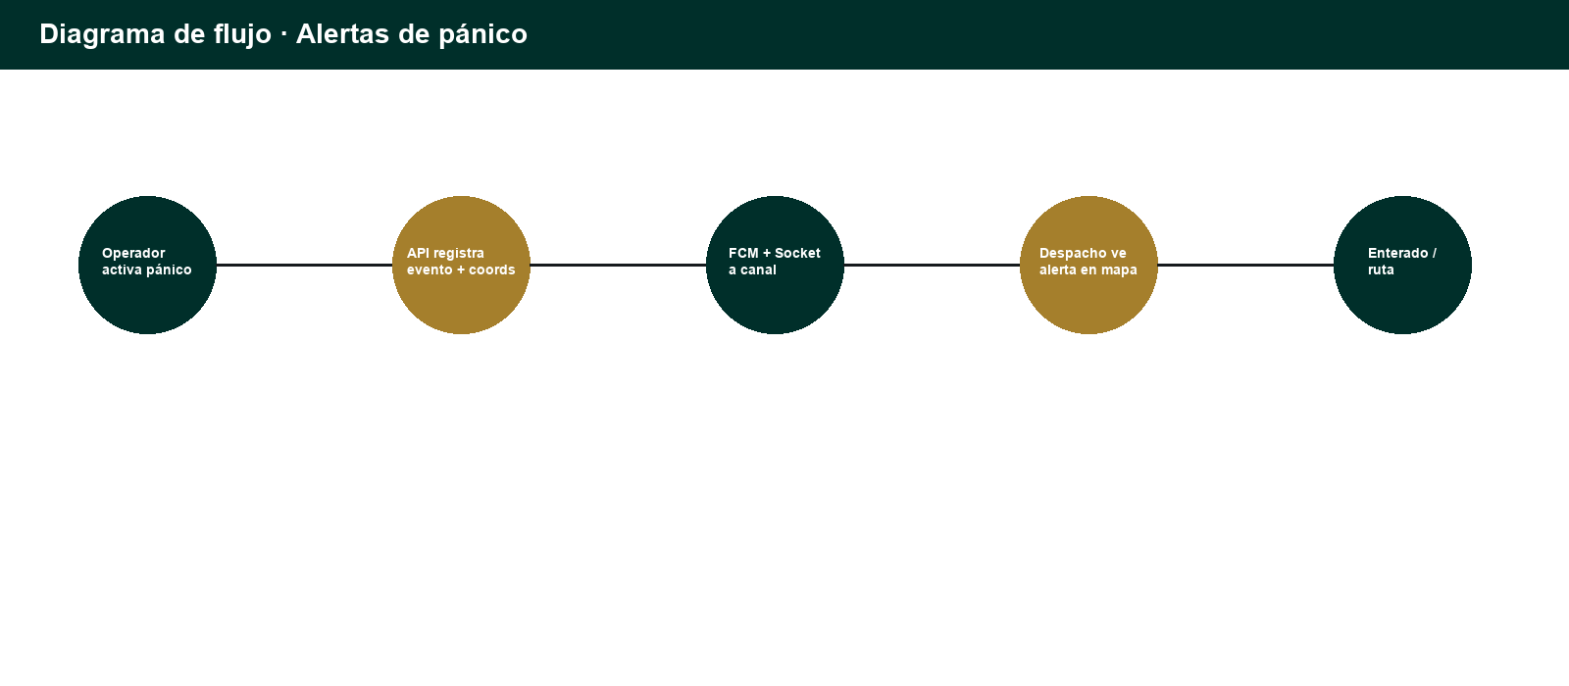
Defensa · TacticalPtx · CVDS
Análisis · Diagramas
Inicio
Menú
S1
S2
S3
S4
S5
UI
Diagramas
Pruebas+
Entidad-relación y flujos
Flujo PTT
Flujo Pánico
Modelo ER simplificado (organizations · users · groups · messages · locations · panic)
TacticalPtx | APK 1.8.46+55 · API 1.8.21 | Agosto 2026 | Clic en chips para navegar

Slide 12
Defensa · TacticalPtx · CVDS
Pruebas · Escenarios
Inicio
Menú
S1
S2
S3
S4
S5
UI
Diagramas
Pruebas+
Comunicación operativa en campo
Chat
GPS
Pánico
PTT
Despacho
TacticalPtx | APK 1.8.46+55 · API 1.8.21 | Agosto 2026 | Clic en chips para navegar

Slide 13
Defensa · TacticalPtx · CVDS
Ciclo G / H
Inicio
Menú
S1
S2
S3
S4
S5
UI
Diagramas
Pruebas+
Continuidad del sistema
G · Nuevos requerimientos
H · Cambios sustanciales
Recorren todas las etapas hasta volver a Mantenimiento.
Análisis → Diseño → Desarrollo → Pruebas → Implementación → Mantenimiento
Análisis completo de nuevo y recorrido de todas las etapas.
Al concluir: nueva versión etiquetada del sistema.
TacticalPtx | APK 1.8.46+55 · API 1.8.21 | Agosto 2026 | Clic en chips para navegar

Slide 14
← Menú
Resumen ejecutivo
CVDS en cinco semanas
S1 Análisis · S2 Diseño · S3 Desarrollo · S4 Pruebas · S5 Implementación y Mantenimiento
1.8.46+55
1.8.21
5
A–F
APK
API
Semanas
Etapas CVDS

